Slide 1
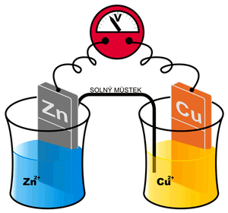
Elektrochemie
Vědní disciplína, která se zabývá rovnováhami a ději v soustavách obsahujících elektricky nabité částice

Slide 2
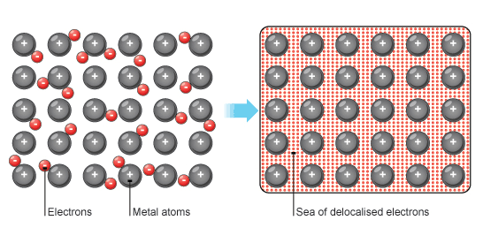
Opakování: Kovová vazba

Slide 3
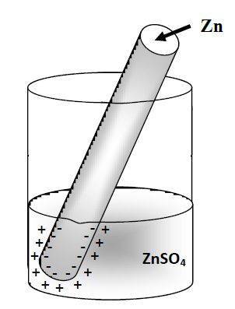
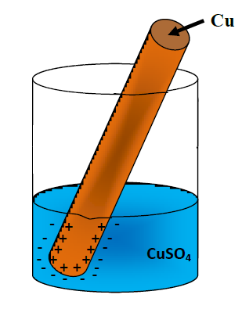
Pojmy:
ELEKTRICKÁ DVOJVRSTVA
Co se stane, když do roztoku síranu zinečnatého/ měďnatého ponoříme zinkový/ měděný plech?
Faktorem, který rozhoduje, zda bude kov přijímat či uvolňovat své kationty, je standardní redukční potenciál E₀. V případě, že je záporný, bude daný kov uvolňovat své kationty do roztoku. V druhém případě bude kov své kationty z roztoku přijímat.

Slide 4
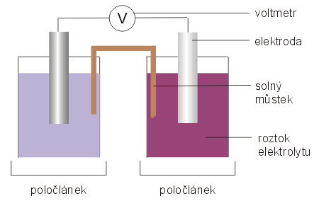
Pojmy:
POLOČLÁNEK - soustava vzniklá ponořením kovu do roztoku vlastní soli
ČLÁNEK - vzniká vodivým propojením dvou poločlánků

Slide 5
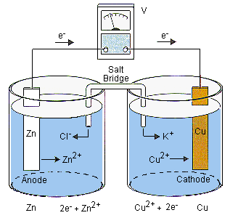
Pojmy:
ELEKTRODOVÝ POTENCIÁL
potenciální rozdíl mezi standardní (vodíkovou) a měřenou elektrodou
- mezi kovem a roztokem v poločlánku se ustaví potenciál, který nelze přímo měřit
- lze měřit potenciální rozdíl (= napětí článku) mezi dvěma vodivě propojenými poločlánky
Daniellův článek

Slide 6
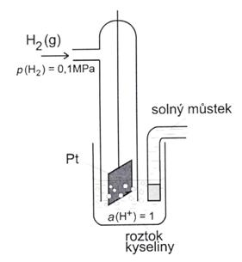
Obecně využitelné hodnoty potenciálních rozdílů získáme, pokud jednotlivé články sestavíme z poločlánku měřeného kovu a poločlánku, který ve všech měřených soustavách bude stejný.
Potenciální rozdíl mezi poločlánkem daného kovu a srovnávacím poločlánkem = potenciál příslušného kovu
Za srovnávací poločlánek byla zvolena tzv. vodíková elektroda

Slide 7
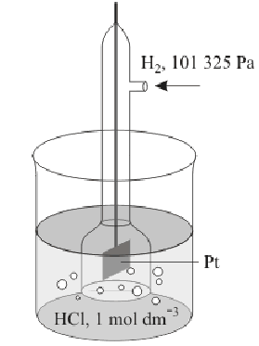
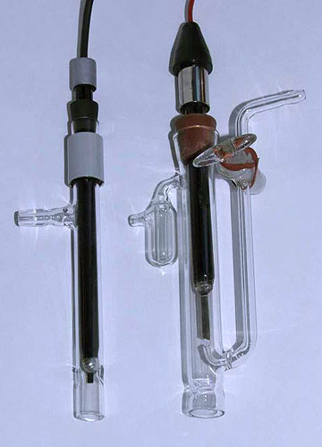
STANDARDNÍ VODÍKOVÁ ELEKTRODA

Slide 8
STANDARDNÍ VODÍKOVÁ ELEKTRODA
je tvořena platinovým plíškem, pokrytým platinovou černí (zrnitá platina-velký povrch, dobrá adsorbce vodíku)
vše je zataveno do skleněné trubice
pro připojené elektrody do obvodu slouží kovový vodič, s nímž je platinový plíšek spojen
v horní části skleněné trubice je boční vývod – přívod vodíku do systému
vodíkový poločlánek vznikne ponořením této elektrody do roztoku HCl
plynný vodík, který se v platinové černi pohlcuje je v rovnováze s vodíkovými ionty v roztoku:
2 H⁺ + 2e ⇌ H₂
Potenciál vodíkové elektrody je roven 0

Slide 9
Standardní redukční potenciál E⁰
(teplota 25 °C, tlak 101,325 kPa)
Elektroda | E⁰ | Elektroda | E⁰
Li⁺/Li | -3,045 | Fe²⁺/Fe | -0,440
K⁺/K | -2,925 | Cd²⁺/Cd | -0,403
Ba²⁺/Ba | -2,900 | Co²⁺/Co | -0,277
Ca²⁺/Ca | -2,870 | Ni²⁺/Ni | -0,250
Na⁺/Na | -2,714 | Sn²⁺/Sn | -0,136
Mg²⁺/Mg | -2,370 | Pb²⁺/Pb | -0,126
Al³⁺/Al | -1,660 | H⁺/H₂ | +0,000
Mn²⁺/Mn | -1,180 | Cu²⁺/Cu | +0,337
Zn²⁺/Zn0 | -0,763 | Ag⁺/Ag | +0,799
Cr³⁺/Cr | -0,740 | Hg²⁺/Hg | +0,854
Řada napětí kovů:
Zn Cr Fe Cd Co Ni Sn Pb H Cu Ag Hg Au

Slide 10
Řada napětí kovů:
Zn Cr Fe Cd Co Ni Sn Pb H Cu Ag Hg Au
Platí:
kov ležící v řadě napětí kovů vlevo je redukčním činidlem pro kov, který leží od něj napravo:
Zn + CuSO₄ → Cu + ZnSO₄
před vodíkem se nacházejí kovy neušlechtilé
za vodíkem jsou kovy ušlechtilé

Slide 11
Pamatuj:
kovy s nižší hodnotou potenciálu jsou schopny redukovat kovy, které mají hodnotu potenciálu vyšší
Př. 1 Vypočtěte potenciální rozdíl mezi elektrodami článku sestaveného ze standardní zinkové a standardní měděné elektrody, které jsou ponořeny do roztoků svých solí o jednotkové aktivitě kationtů.
Elektroda | E⁰ | Elektroda | E⁰
Li⁺/Li | -3,045 | Fe²⁺/Fe | -0,440
K⁺/K | -2,925 | Cd²⁺/Cd | -0,403
Ba²⁺/Ba | -2,900 | Co²⁺/Co | -0,277
Ca²⁺/Ca | -2,870 | Ni²⁺/Ni | -0,250
Na⁺/Na | -2,714 | Sn²⁺/Sn | -0,136
Mg²⁺/Mg | -2370 | Pb²⁺/Pb | -0,126
Al³⁺/Al | -1,660 | H⁺/H₂ | +0,000
Mn²⁺/Mn | -1,180 | Cu²⁺/Cu | +0,337
Zn²⁺/Zn | -0,763 | Ag⁺/Ag | +0,799
Cr³⁺/Cr | -0,740 | Hg²⁺/Hg | +0,854
Řešení:
Vyhledáme standardní potenciály zinku a mědi
Zn²⁺/Zn = -0,763V
Cu²⁺/Cu = 0,337V
Určíme, co bude redukčním činidlem:
zinek
Vypočteme potenciální rozdíl mezi elektrodami
0,337- ( - 0,763) = 1,1 V

Slide 12
Př 2. Vypočti potenciální rozdíl mezi elektrodami článku sestaveného ze standardní
hliníkové a stříbrné elektrody.
Elektroda | E⁰ | Elektroda | E⁰
Li⁺/Li | -3,045 | Fe²⁺/Fe | -0,440
K⁺/K | -2,925 | Cd²⁺/Cd | -0,403
Ba²⁺/Ba | -2,900 | Co²⁺/Co | -0,277
Ca²⁺/Ca | -2,870 | Ni²⁺/Ni | -0,250
Na⁺/Na | -2,714 | Sn²⁺/Sn | -0,136
Mg²⁺/Mg | -2370 | Pb²⁺/Pb | -0,126
Al³⁺/Al | -1,660 | H⁺/H₂ | +0,000
Mn²⁺/Mn | -1,180 | Cu²⁺/Cu | +0,337
Zn²⁺/Zn0 | -0,763 | Ag⁺/Ag | +0,799
Cr³⁺/Cr | -0,740 | Hg²⁺/Hg | +0,854
Řešení:
Al³⁺/Al = -1,660
Ag⁺/Ag = + 0,799
0,799 – (-1,660)=2,459 V

Slide 13
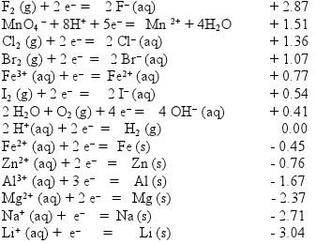
STANDARDNÍ POTENCIÁLY A PRŮBĚH OXIDAČNĚ REDUKČNÍCH REAKCÍ

Slide 14
Př. 1 Do schématu reakce doplňte šipku tak, aby její orientace vyjadřovala směr samovolného průběhu této reakce.
2KBr + Cl₂ …… Br₂ + 2 KCl
Řešení:
Reakční schéma vyjádříme v iontovém tvaru:
2Br⁻ + Cl₂ ..... Br₂ + 2Cl⁻
Z uvedené tabulky vyčteme standardní redukční potenciály:
Br₂ + 2e⁻ → 2Br⁻ E⁰ = 1.07 V
Cl₂ + 2e⁻ → 2Cl⁻ E⁰ = 1.36 V
Co je silnější oxidační činidlo?
chlor je silnějším oxidačním činidlem než brom
4) Rovnice dílčích reakcí:
oxidace: 2Br⁻ - 2e⁻ → Br₂
redukce: Cl₂ + 2e⁻ → 2Cl⁻
5) Doplníme šipku do reakce:
2KBr + Cl₂ → Br₂ + 2 KCl

Slide 15
Opakování:
1)Co je to poločlánek?
2) Co je to článek?
3) Pomocí čeho vodivě propojíme dva poločlánky?
4) Jak se nazývá elektroda, jejíž potenciál byl stanoven nulový?
5) Pomocí obrázku popiš standardní vodíkovou elektrodu.

Slide 16
Použitá literatura:
Mareček, A. a Honza. J. Chemie pro čtyřletá gymnázia - 2.díl. 3. vydání. 2005. 240 stran. ISBN: 8071821411
Internetové zdroje:
http://www.chem-web.info/cz/chemie-pro-ss/obecna-chemie
https://docs.google.com/viewer?a=v&q=cache:jVq1UBr-IucJ:www.fch.vutbr.cz/~klucakova/web11.doc+STANDARDN%C3%8D+redoxn%C3%AD+potenci%C3%A1l+tabulka&hl=cs&gl=cz&pid=bl&srcid=ADGEESjBWCN7ulEIjzgYmUMN7M89cxDWjqN7ZvZHaThq1A8YL4QS-rZIcLHRXtGncDGdRq3v4ixx7h1s3YfLvpOct8LH3wkRVKNvDHK53UQRSaso9PdV8X9sFrPcn77PEmiH3Vhcg64R&sig=AHIEtbQf3NDZywk_QPp_Qch7HR6fKTekrg
http://www.google.com/imghp?hl=cs

Slide 17
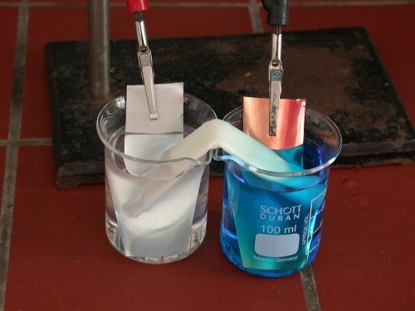
Děkuji za pozornost

